Slide 1
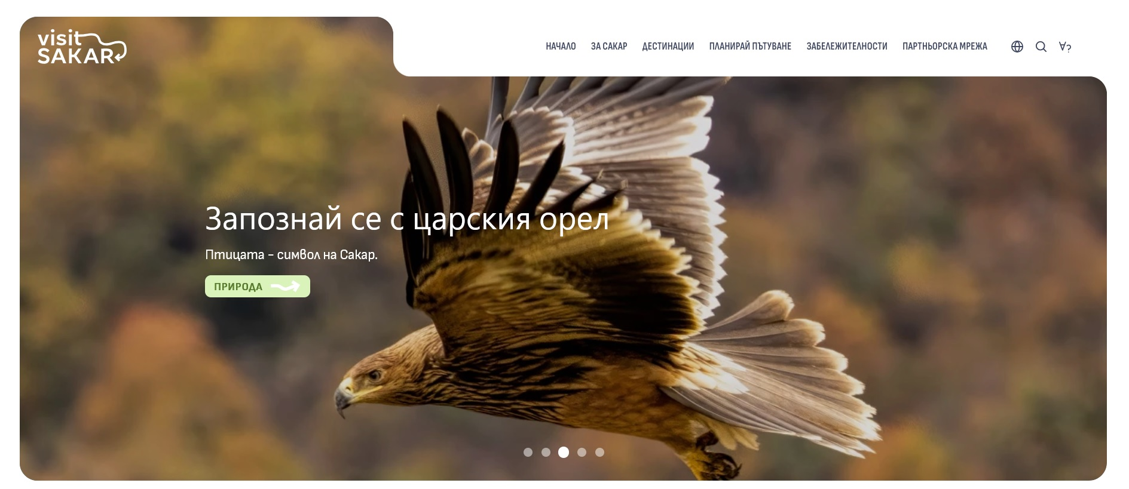




Първа дигитална платформа за устойчиво развитие на дестинация Сакар

Slide 2


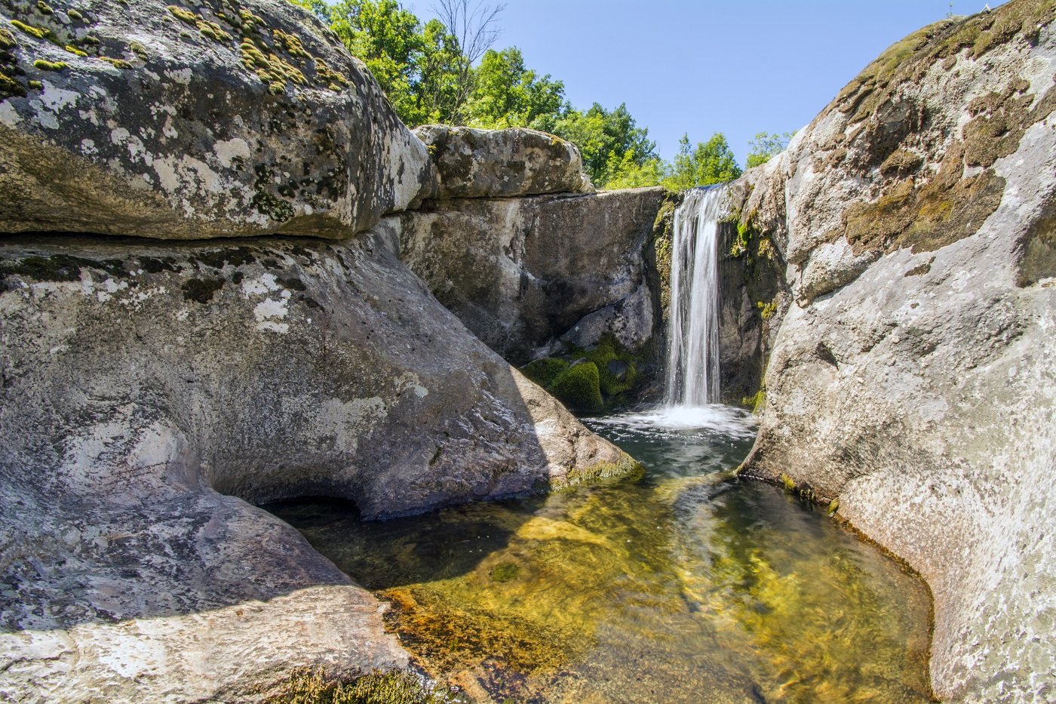
Какво е САКАР?
* Една от най-красивите, но най-
малко популярни планини в България
* Земя на богато природно и
културно наследство
* Регион с малък
туристопоток
* visitsakar.com – мост между
природа, хора и икономика

Slide 3
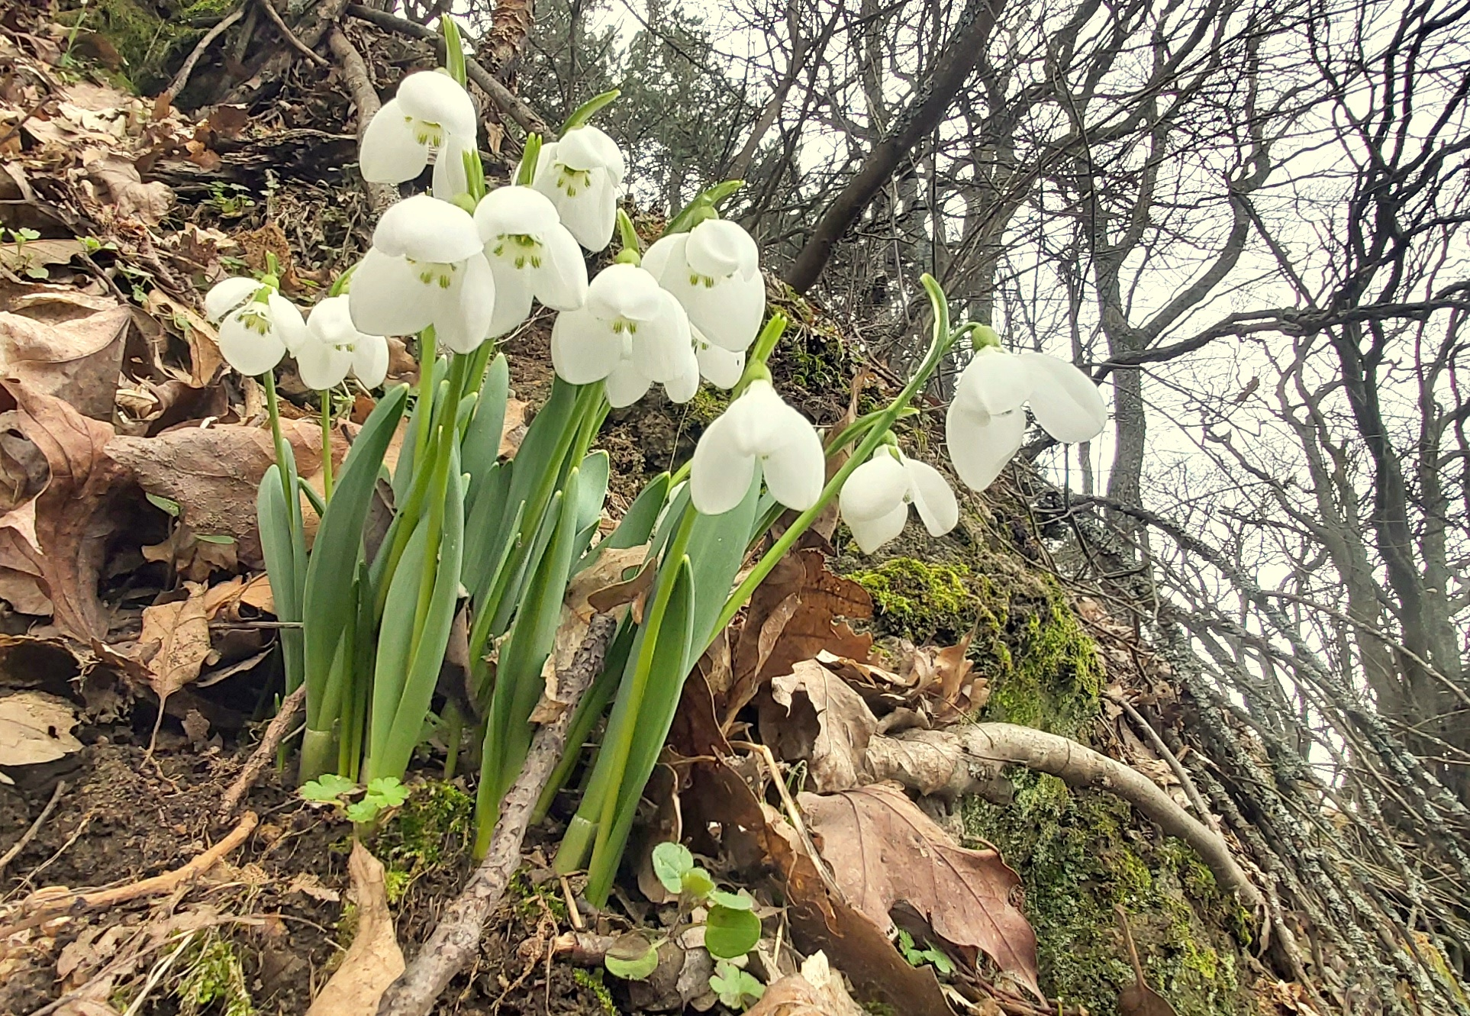
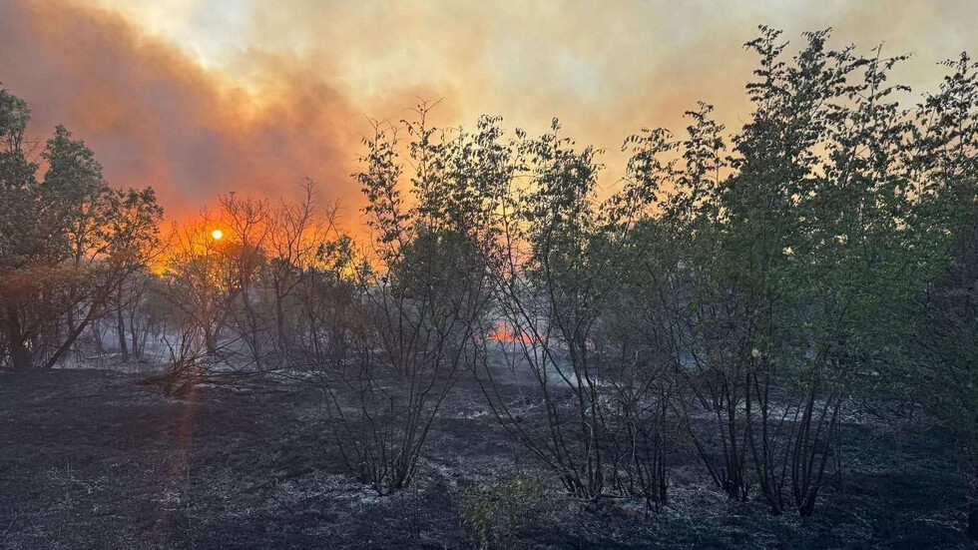
Местни общности и природа
Мисия /не/възможна ?!
* Местни хора и бизнеси не се
идентифицират като част от дестинацията
* Природа – даденост или капитал?
* Недостатъчна грижа за околната среда –
често несъзнателно
* Липса на мотивация за опазване на
природата

Slide 4
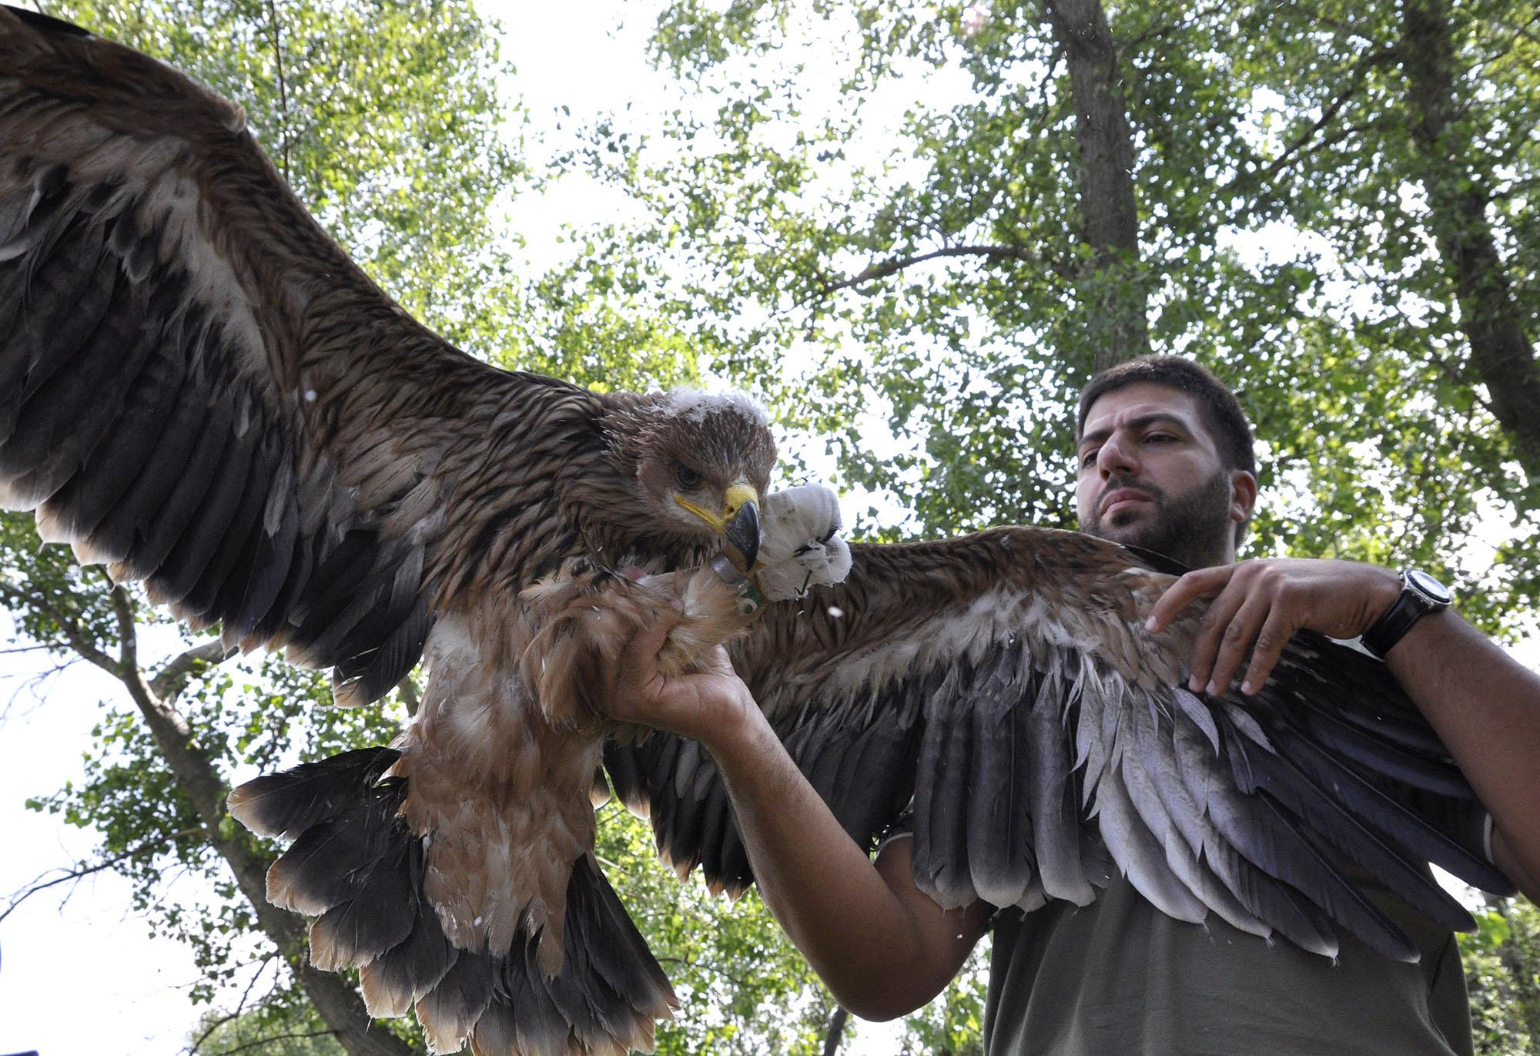
БДЗП и САКАР
* 20+ години природозащита
* Съхраняване на местообитания
* Опазване на царския орел
* Работа с местни общности
Сн: bulphoto

Slide 5
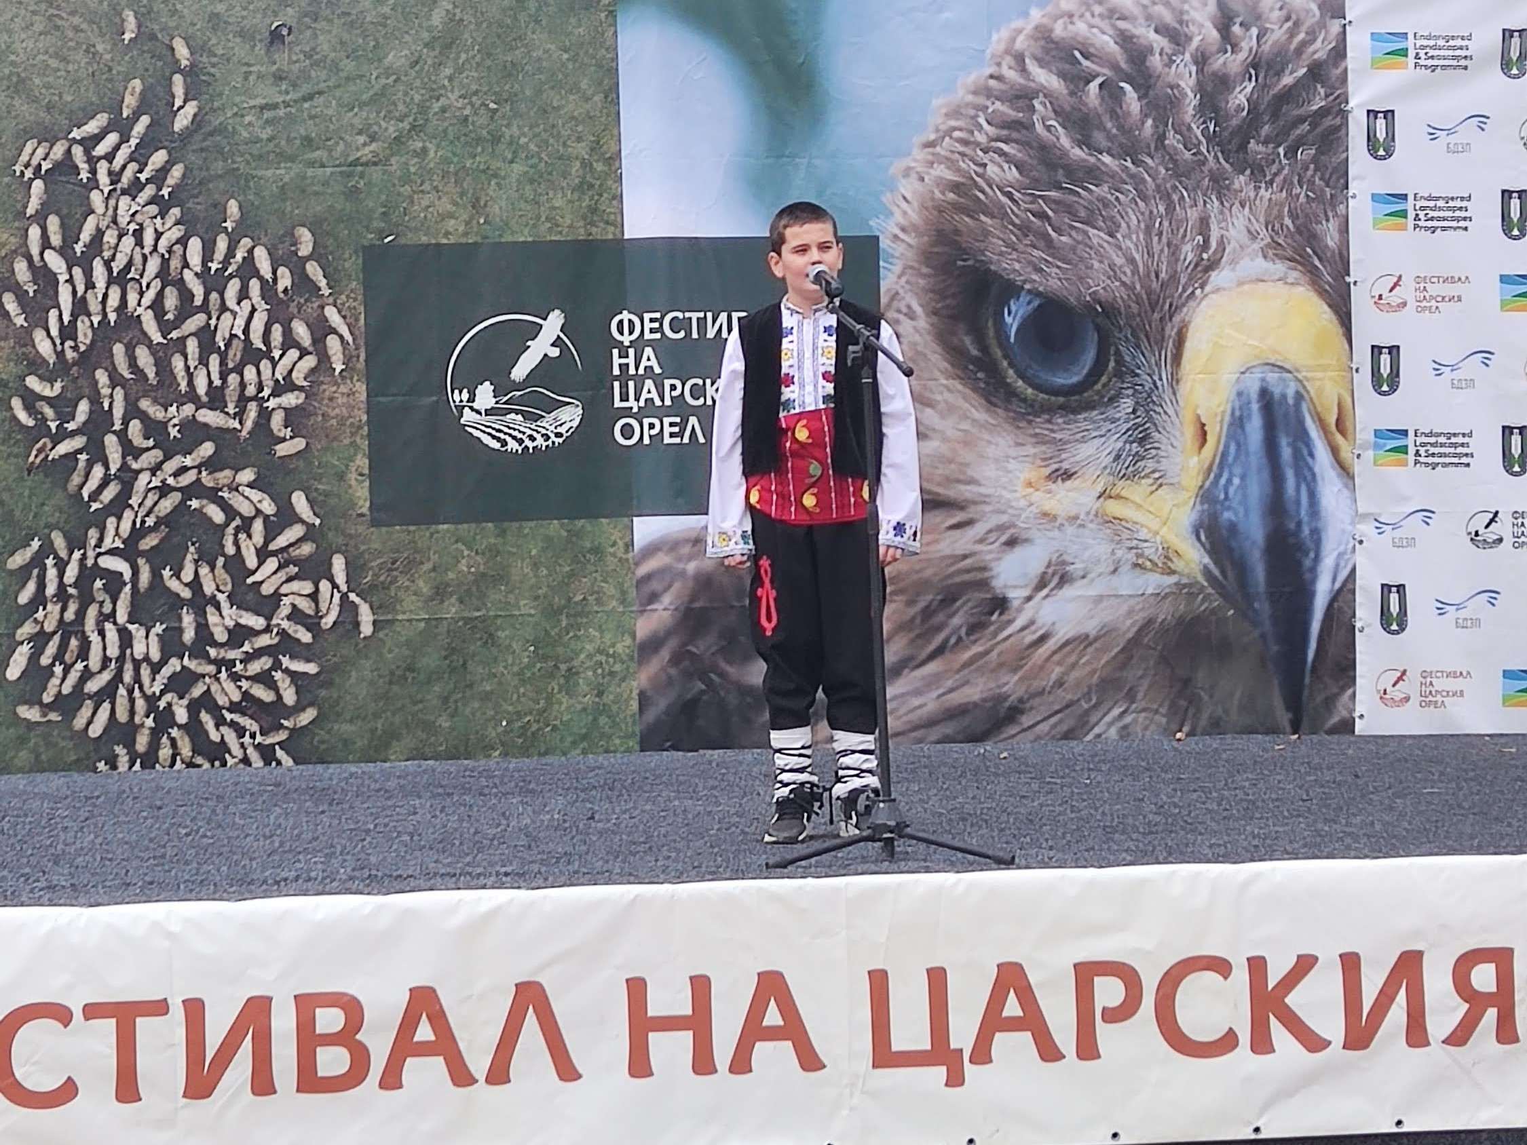
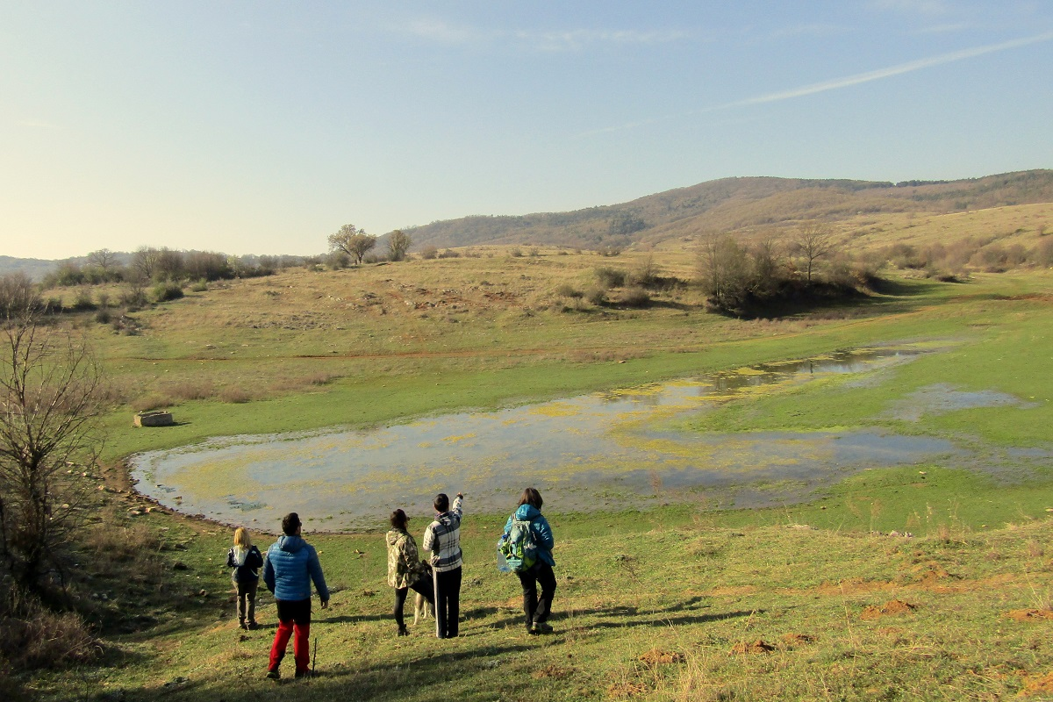
Икономическата полза –
ключ към устойчивостта
* Природата носи икономическа полза
* Създава заетост
* Подпомага местния бизнес
Реален пример:
Фестивал на царския орел в Тополовград

Slide 6
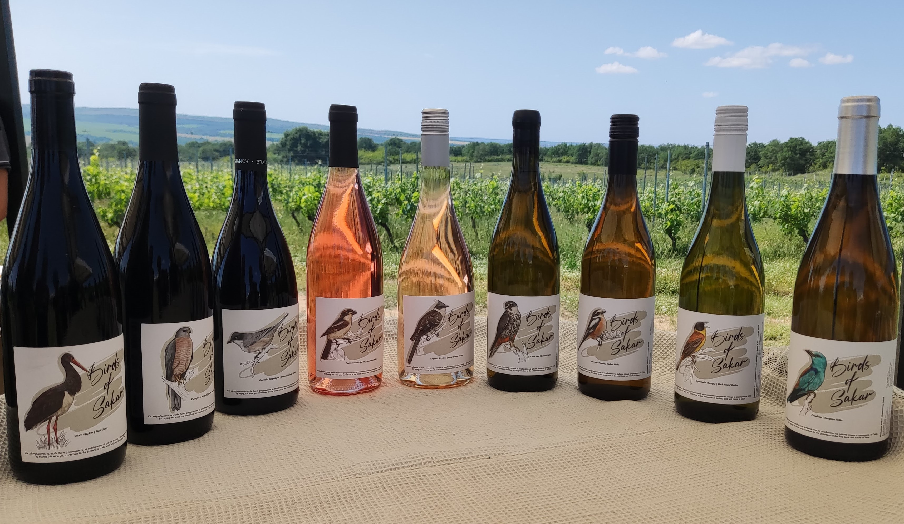
Wines of Sakar

Slide 7
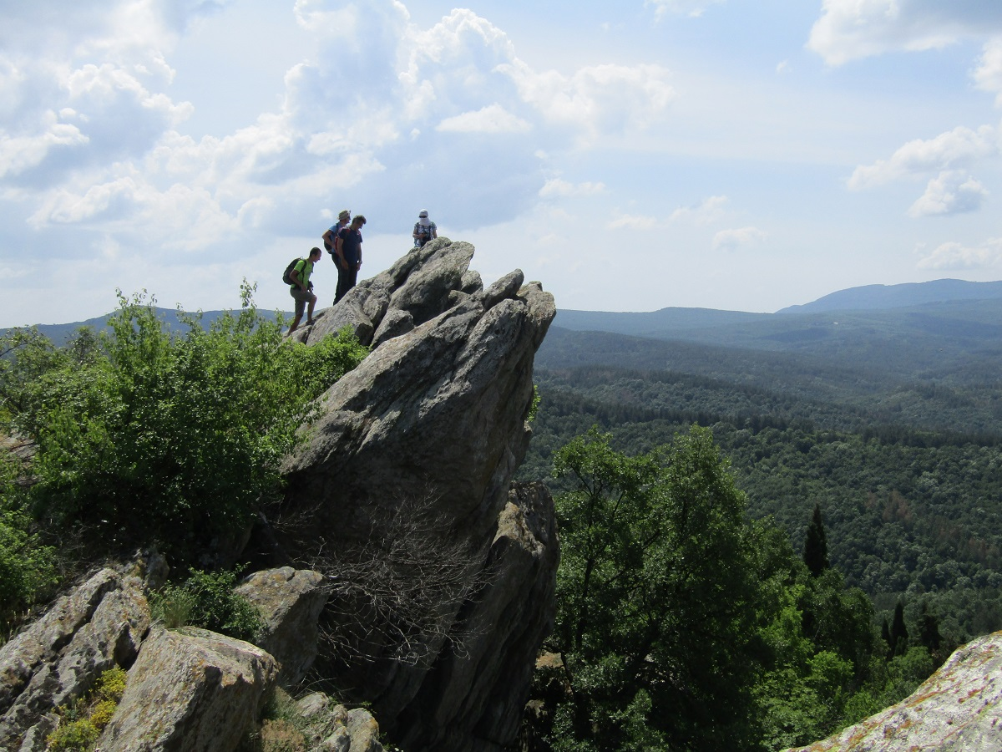
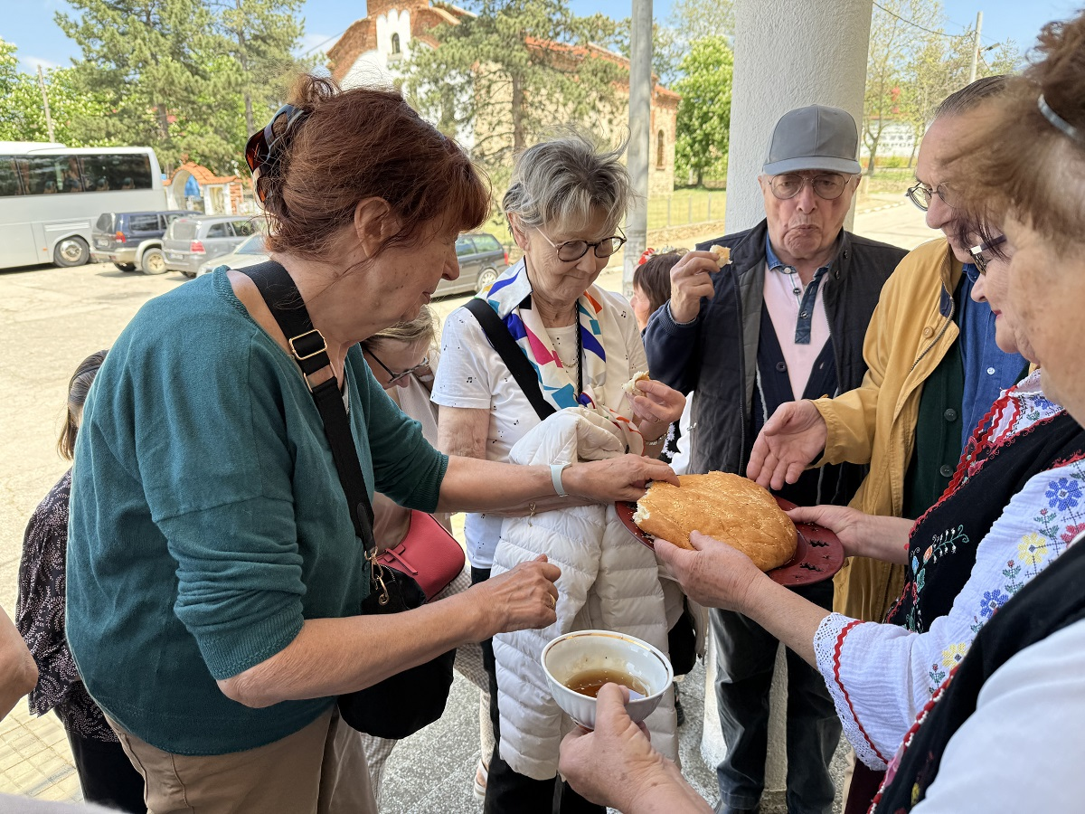
ТУРИЗЪМ –
най-силният инструмент
* Директна икономическа стойност
* Заетост
* Локална идентичност
ОБЕДИНЯВА
Хора, бизнес, общини, НПО

Slide 8
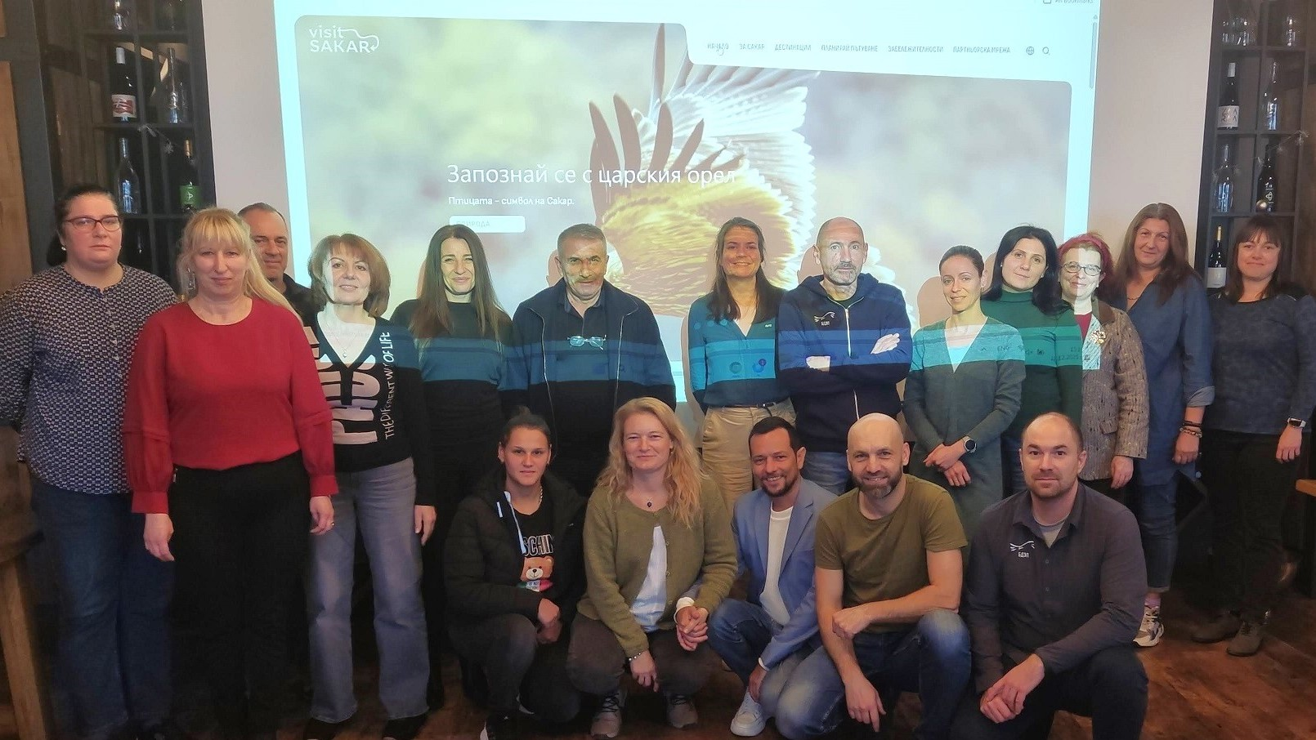
visitsakar.com - oт кауза към работещ модел
* Природата и културното наследство
преживявания, маршрути и туристически продукти
* Партньорска мрежа
* СВЪРЗВА туристи,
местни бизнеси и природозащитни каузи

Slide 9
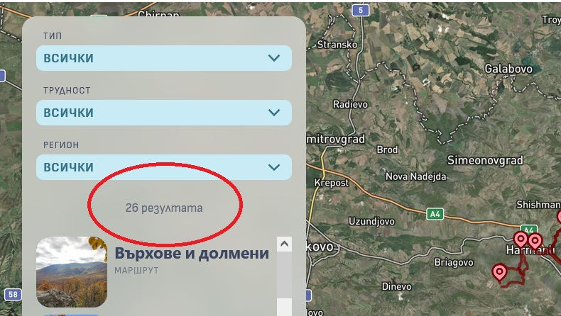
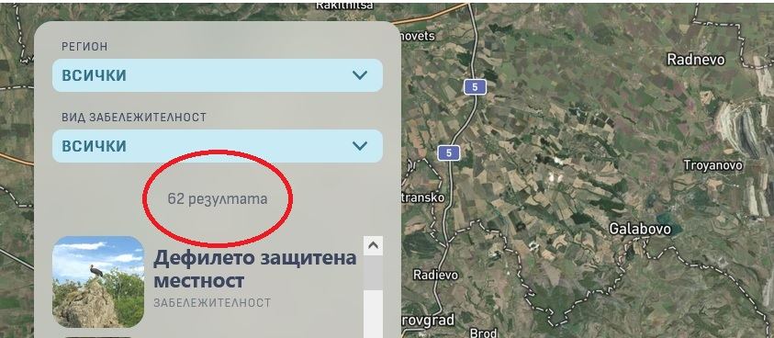
Резултати в цифри
62 публикувани забележителности
24 туристически маршрута
7 блогови статии
27 събития
430 фотографски изображения
60+ партньори – общини, фермери, читалища, къщи за гости, ресторанти, винарски изби

Slide 10
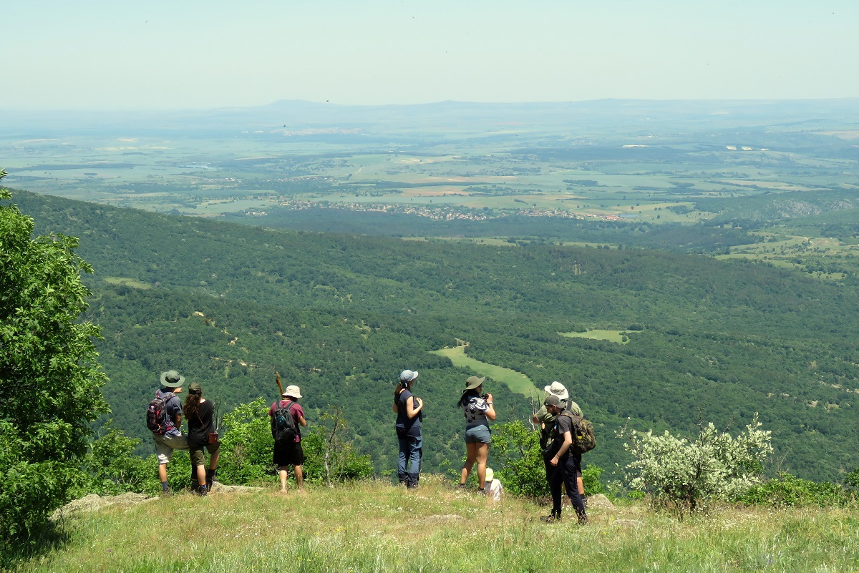
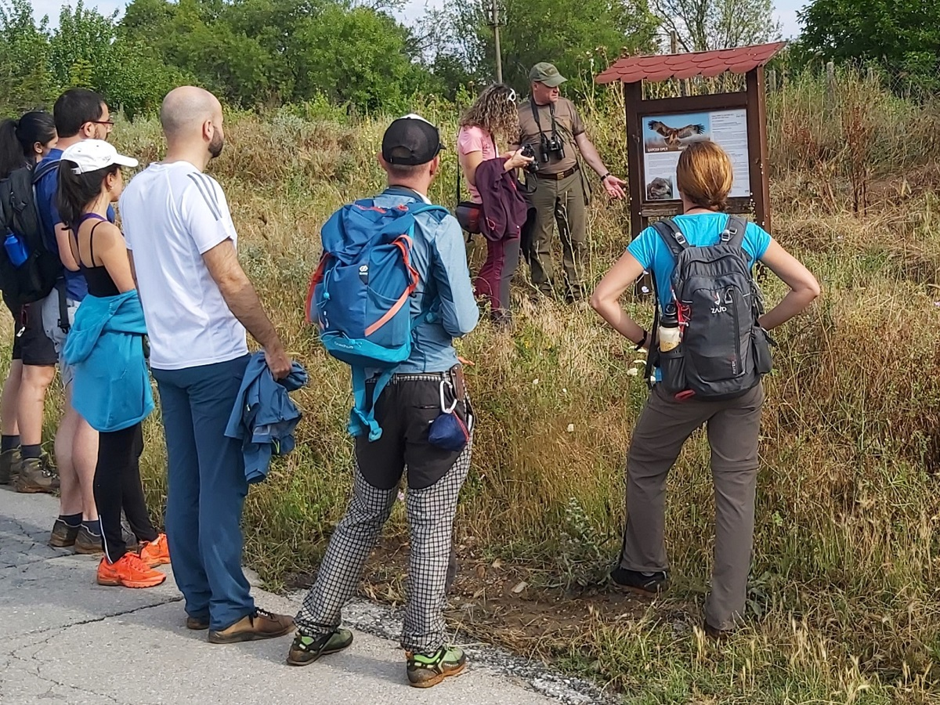
Дългосрочна цел
* Сакар – разпознаваема туристическа дестинация
* Устойчив туризъм
* Активни местни общности

Slide 11
Благодаря ви за вниманието!
Михаела кирчева – отговорник екотуризъM
Българско дружество за защита на птиците
mihaela.kircheva@bspb.org

